Slide 1
Centro Federal de Educação Tecnológica de Minas Gerais
ENGENHARIA DA COMPUTAÇÃO
Aula 06
Sistemas de Equações Não Lineares

Slide 2
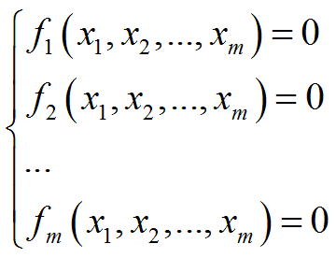
Sistemas de Equações Não Lineares
Alguns métodos vistos anteriormente podem ser generalizados para sistemas de equações não lineares. De maneira geral, um sistema não linear de N equações e N incógnitas por ser apresentado por:

Slide 3
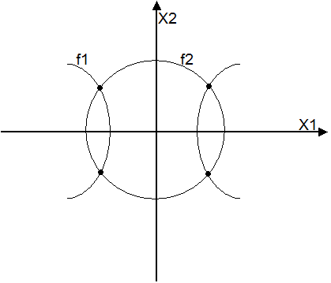
Sistemas de Equações Não Lineares
Exemplos – 1:

Slide 4
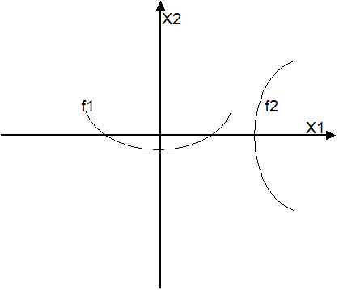
Sistemas de Equações Não Lineares
Exemplos – 1:

Slide 5
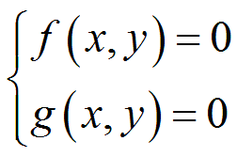
Método da Aproximação Sucessiva
Seja um sistema não linear de duas equações e duas variáveis, dado por:

Slide 6
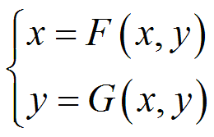
Método da Aproximação Sucessiva
Seja um sistema não linear de duas equações e duas variáveis, dado por:
1º Passo – Reescrever o sistema na forma:

Slide 7
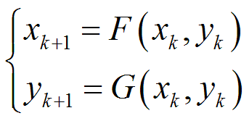

Método da Aproximação Sucessiva
O processo de aproximação sucessiva será dado por:
Esse processo irá convergir se:
F, G e suas derivadas parciais de primeira ordem sejam contínuas na vizinhança da raiz;
As desigualdades sejam satisfeitas:

Slide 8
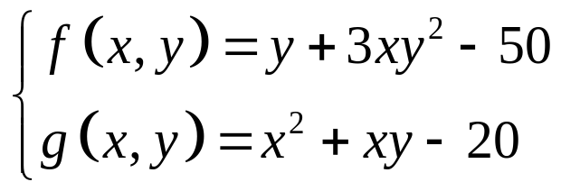
Método da Aproximação Sucessiva
Uma maneira de acelerar a convergência da iteração do método das aproximações sucessivas é utilizar as mais recentes estimativas de “x_{k+1}” para calcular os valores futuros “x_{k}”.
Exemplo:

Slide 9
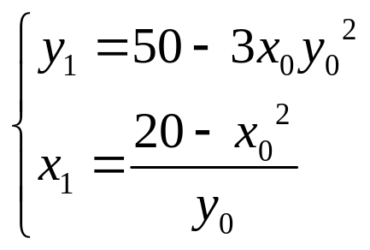
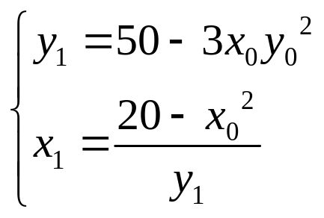
Método da Aproximação Sucessiva
Uma maneira de acelerar a convergência da iteração do método das aproximações sucessivas é utilizar as mais recentes estimativas de “x_{k+1}” para calcular os valores futuros “x_{k}”.
Exemplo:
Originalmente, temos: Com a atualização, obtém-se:

Slide 10
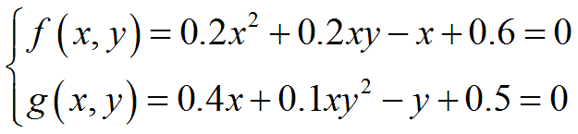
Método da Aproximação Sucessiva
Exercícios – 1: Calcule os valores de X e Y que satisfazem o sistema não linear abaixo:
Considere como chute inicial X=1 e Y=-1, sendo que as raízes encontradas para uma tolerância menor que 10⁻³.

Slide 11
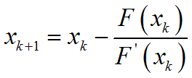
Método de Newton-Raphson (MNR)
A equação de recorrência do MNR é obtida procedendo-se de maneira análoga à empregada para a equação de recorrência do MNR para uma equação, dada por:
onde:
F’(x) é uma matriz NxN com os elementos das derivadas parciais, denominada matriz Jacobiana;
F(x) é um vetor coluna, na forma f(x,y,...,m)=0.

Slide 12
Método de Newton-Raphson (MNR)
O processo para encontrar a raiz se resume em:
1º passo) Calcular o vetor F(x), fazendo f(x)=0;
2º passo) Calcular a matriz jacobiana F’(x);
3º passo) Calcular novos valores X utilizando a fórmula de recorrência.

Slide 13
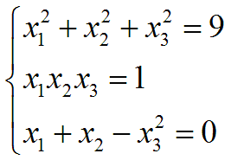
Método de Newton-Raphson (MNR)
O processo para encontrar a raiz se resume em:
1º passo) Calcular o vetor F(x), fazendo f(x)=0;
2º passo) Calcular a matriz jacobiana F’(x);
3º passo) Calcular novos valores X utilizando a fórmula de recorrência.
Exercício – 2: Calcule as raízes x1,x2 e x3 do sistema, com valores iniciais x1=0.7, x2=x3=1.5:

